Slide 1
Tipos Abstractos de Datos
Profesor: Pablo J Piccoli Bornia
Auxiliares: Daniela Longas, M Victoria Tolosa

Slide 2

Métodos Analíticos y Programación
1. Tipos Abstractos de Datos
2. Introducción a diccionarios
3. Operaciones básicas con diccionarios
4. Ejercicios

Slide 3
Métodos Analíticos y Programación
◯ Mencionamos que una forma de abordar un problema es dividirlo en subproblemas más pequeños.
◯ Utilizar funciones nos permite generar un código más claro, que puede ser reutilizado.
◯ Las funciones también nos permiten aislar unidades conceptuales de cómputo.
Vamos a extender esta idea con el concepto de Tipos (Abstractos) de Datos
Por qué? modularidad, encapsulamiento.
Recordemos que Excel nos permite operar con fechas.
Cómo representa Excel las fechas?
De qué otra manera (eventualmente más simple) podríamos representarlas?
Qué información debería tener una fecha?

Slide 4
TIPOS ABSTRACTOS DE DATOS

Slide 5
Métodos Analíticos y Programación
Una fecha está definida por:
◯ Un número que represente el día.
◯ Un número que represente el mes.
◯ Un número que represente el año.
Dada una fecha, ¿qué nos gustaría preguntarle y/o pedirle?
y

Slide 6
Métodos Analíticos y Programación
Una fecha está definida por:
◯ Un número que represente el día.
◯ Un número que represente el mes.
◯ Un número que represente el año.
Dada una fecha, qué nos gustaría preguntarle y/o pedirle?
◯ Saber cuál es el día.
◯ Saber cuál es el mes.
◯ Saber cuál es el año.
◯ Que devuelva un string con la fecha en determinado formato (US, por ejemplo).
Pablo J Piccoli Bornia

Slide 7
Métodos Analíticos y Programación
Sería interesante contar con un tipo de datos que encapsule una fecha.
Posibles operaciones del Tipo Abstracto de Datos fecha.
◯ CrearFecha(dia,mes,año), que crea una fecha con los parámetros int dia, mes y año.
◯ Dia(f), que dada una fecha f devuelve un int con el día.
◯ Mes(f), que dada una fecha f devuelve un int con el mes.
◯ Año(f), que dada una fecha f devuelve un int con el año.
◯ ImprimirFormatoUS(f), que dada una fecha f devuelve un string con la fecha en formato mm/dd/aaaa.
Definición
Un Tipo Abstracto de Datos (TAD) es un modelo matemático, lógico, que
describe las operaciones y como manipular un tipo de datos.

Slide 8
Métodos Analíticos y Programación
◯ Cuáles son los detalles de implementación de un TAD?
Al usuario (programador) no le interesa.
◯ Qué necesitamos para poder interactuar con un TAD?
El nombre del tipo de datos, qué operaciones (funciones, procedimientos) provee, restricciones sobre su utilización.
Intuición
Un TAD se puede implementar de muchas maneras distintas, y es transparente para el usuario (léase, programador).
Estructura de datos
Una estructura de datos es una implementación concreta de un TAD. Es una
colección de valores relacionados. La misma organiza la información de una particular, con una representación específica que relaciona los valores y provee operaciones y funciones que pueden aplicarse con sus respectivas garantías de eficiencia.
Pablo J Piccoli Bornia

Slide 9
Métodos Analíticos y Programación
Retomemos el ejemplo del TAD fecha.
Alternativas para representar una fecha?
Ventajas y desventajas?
Qué estructuras de datos estuvimos usando?
ɕ

Slide 10
Métodos Analíticos y Programación
Algunos tipos/estructuras de datos que vimos hasta ahora:
◯ int
◯ float
◯ string
◯ list
Algunas operaciones que vimos sobre list:
◯ l[i]: accede a la posición i de l.
◯ len(l): retorna la cantidad de elementos de l.
◯ l.append(elem): agrega elem al final de l. Procedimiento.
◯ l.pop(): quita el último elemento de l. Procedimiento.
Por qué es importante entender qué es un TAD, una estructura de datos, y la diferencia entre ellos?
1o

Slide 11
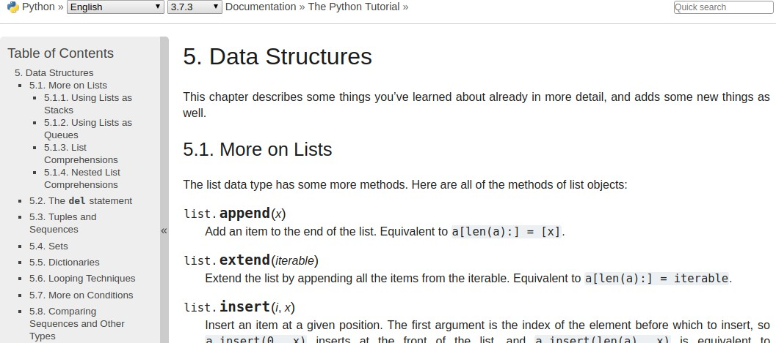
Métodos Analíticos y Programación
Sabemos cómo está implementada list?
Pablo J Piccoli Bornia
11

Slide 12
Métodos Analíticos y Programación
Las estructuras de datos cuentan generalmente con dos partes:
◯ Parte pública. Disponible al usuario externo. El nombre del tipo, las operaciones, funciones. Restricciones sobre su utilización. Garantías de eficiencia (complejidad).
◯ Parte privada. Sólo accesible dentro del tipo/estructura de datos. Contiene la implementación concreta del mismo, incluyendo su representación interna y la definición de los métodos (funciones y procedimientos) provistos por el mismo. Utilizado por los programadores del tipo/estructura.

Slide 13
introducción a diccionarios

Slide 14
Métodos Analíticos y Programación
Hasta ahora la estructura de datos más compleja con la que trabajamos es list. Una de sus principales características es que permite trabajar con una colección de elementos, que poseen un orden y se acceden mediante índices numéricos.
Diccionario
Un diccionario es un contenedor que
permite asociar un significado (valor) a una determinada clave.
Intuición
Los diccionarios son similares a las listas en el sentido de que se utilizan
para guardar elementos. En las listas, los índices deben ser números enteros. Para los diccionarios, pueden ser tipos de datos más generales.
1y

Slide 15
Métodos Analíticos y Programación
Como se compone un diccionario:
◯ contiene una colección de índices, que se los denomina claves;
◯ contiene una colección de valores, que se los denomina significados;
◯ cada clave está asociada con un único significando. A cada par (clave,significado) se lo denomina item.
Pablo J Piccoli Bornia

Slide 16
Métodos Analíticos y Programación
En ese caso, decimos que tenemos un dict(string,string) (y que se lee como diccionario de string en string).
Qué operaciones nos gustaría pedirle a un diccionario?
Pablo J Piccoli Bornia

Slide 17
Métodos Analíticos y Programación
En ese caso, decimos que tenemos un dict(string,string) (y que se lee como diccionario de string en string).
Qué operaciones nos gustaría pedirle a un diccionario?
◯ Crear un diccionario.
◯ Definir una palabra (key) con su significado (value).
◯ Obtener el significado (value) de una palabra (key).
◯ Consultar si una palabra (key) está definida.
◯ Obtener el conjunto de palabras (keys).
◯ Obtener el conjunto de significados (values).
◯ Borrar una palabra (key) y su significado (value).

Slide 18
OPERACIONES BÁSICAS DE DICCIONARIOS

Slide 19
Métodos Analíticos y Programación
◯ Crear un diccionario. Existen dos formas de crear un diccionario: usando
{} o la función dict().
>>> eng2sp = { }
>>> eng2sp = di c t ( )
El inicio/fin del diccionario se representa con llaves {}. Los ítems se separan por comas (,), y el doble punto (:) relaciona clave con significado.
>>> eng2sp = { ' one ' : ' uno ' , ' two ' : ' dos ' }
>>> pri nt ( eng2sp )
Intuitivamente, gran parte de las operaciones se especifican de manera similar a las listas. Sin embargo, el contenedor es más complejo (e internamente están sucediendo otras cosas).
2o

Slide 20
Métodos Analíticos y Programación
◯ Acceso/definición/modificación de elementos. Todas estas tareas se realizan utilizando el operador [].
>>> eng2sp = { ' one ' : ' uno ' , ' two ' : ' dos ' }
>>> uno = eng2sp [ ' one ' ] # Pedimos significado de clave ' uno '
>>> print ( uno )
>>> otro_ val = eng2sp [ ' t r e s ' ] # Que sucede?
Podemos definir nuevos ítems y modificar la definición de alguno ya existente.
>>> eng2sp = { ' one ' : ' uno ' , ' two ' : ' dos ' }
>>> eng2sp [ ' three ' ] = ' t r e s '
>>> eng2sp [ ' two ' ] = ' t r e s '
Para saber si una clave se encuentra definida o no en el diccionario podemos usar el operador in
>>> eng2sp = { ' one ' : ' uno ' , ' two ' : ' dos ' }
>>> ' one ' in eng2sp True
>>> ' four ' in eng2sp False
Este operador también funciona con listas! (pero no puede usarse en el^{TP1)}
21

Slide 21
Métodos Analíticos y Programación
◯ Eliminar una clave y su significado. De forma similar a la lista, podemos utilizar la función del.
>>> eng2sp = { ' one ' : ' uno ' , ' two ' : ' dos ' }
>>> del eng2sp [ ' one ' ]
>>> eng2sp
{ ' two ' : ' dos ' }
◯ Cantidad de ítems. La función len nos permite saber cuántos ítems tiene un diccionario.
>>> eng2sp = { ' one ' : ' uno ' , ' two ' : ' dos ' }
>>> len ( eng2sp ) 2

Slide 22
Métodos Analíticos y Programación
Cualquier tipo de dato puede ser clave y/o significado?
Cómo recorremos un diccionario?
Qué reglas deben seguir los conjuntos de claves y significados?
Algunas buenas prácticas

Slide 23
EJERCICIOS

Slide 24
Métodos Analíticos y Programación
Tenemos el siguiente diccionario guardado en una variable que indica para cuatro personas cuál es su signo en el horóscopo chino:
horosocopo_chino = { ' Ƒaime ' : ' perro ' , ' Mariana ' : ' chancho ' , ' Ƒuan ' : '
gal l o ' , ' Ana ' : ' perro ' }
En función de las operaciones vistas, determinar si es posible escribir en
Python las siguientes consultas y, en caso afirmativo, hacerlo.
◯ Ana está entre las claves del diccionario.
◯ Jaime no está entre las claves del diccionario.
◯ El signo zodiacal de Mariana es perro.
◯ Alguna persona tiene como signo zodiacal pato.
Pablo J Piccoli Bornia
26

